Slide 1

Sumo Primero
¿Cuál es la fruta favorita del curso?
1º básico: Unidad 4 | Capítulo 13: Datos y pictogramas.
Exploración inicial colectiva.
Páginas 56, 57 y 58.

Slide 2
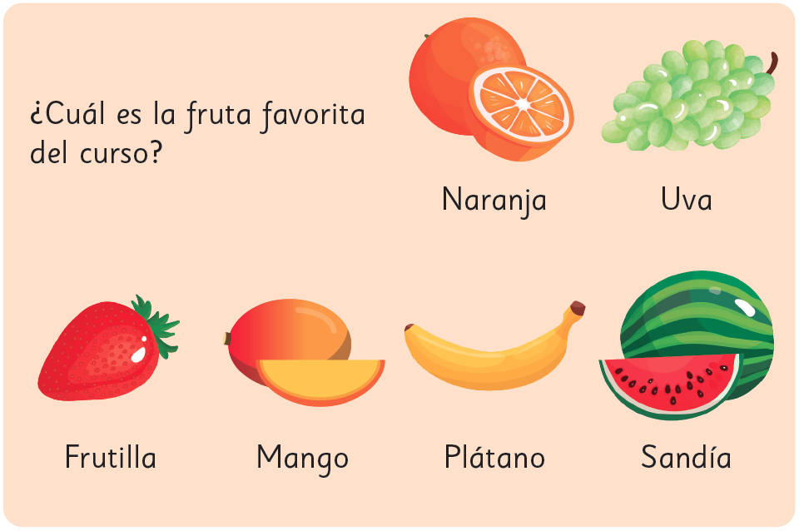

¿Cuál de estas frutas es tu favorita?

Slide 3

¿Cuál crees que es
la fruta favorita del curso?

Slide 4

1
?
¿
Cómo lo averiguarías

Slide 5
1
Escoge la tarjeta con la fruta que más te gusta
y colócala en la pizarra.

Slide 6
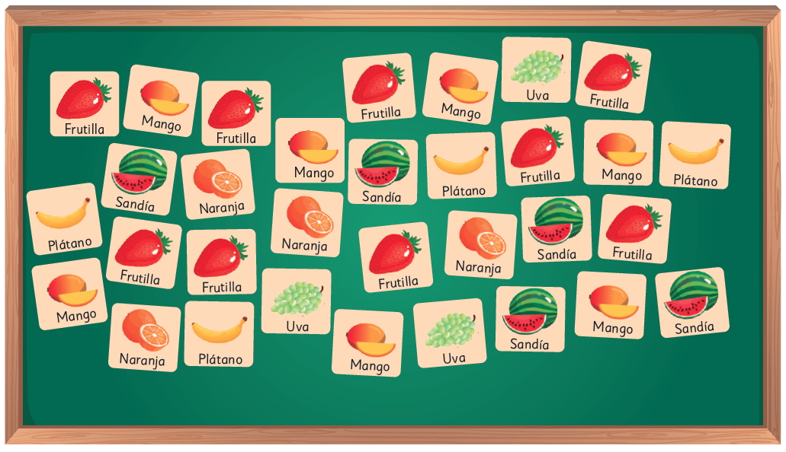
¿Cómo se ve la pizarra después de que todos pusieron sus tarjetas?
1

Slide 7

1
A
¿Cuántos estudiantes escogieron cada fruta?

Slide 8
1
A
?
¿
Cómo lo averiguarías

Slide 9
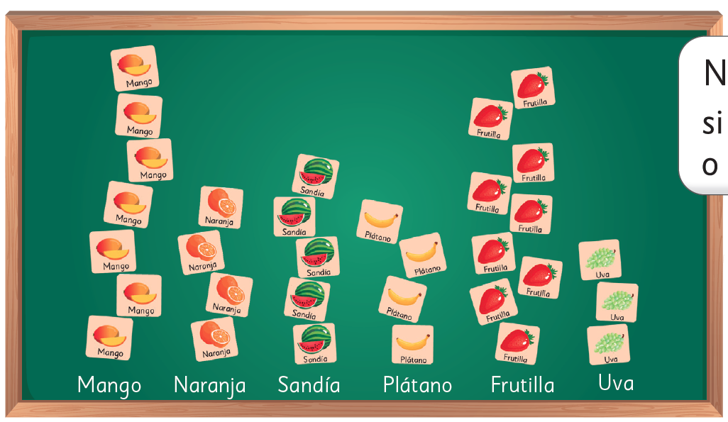

1
B
¿Puedes decir a simple vista
si se escogió más mango o frutilla?

Slide 10
1
B
¿Cómo podríamos organizar las tarjetas
para que sea más fácil ver
las preferencias de todos?

Slide 11
1
B
Comenta tus ideas

Slide 12
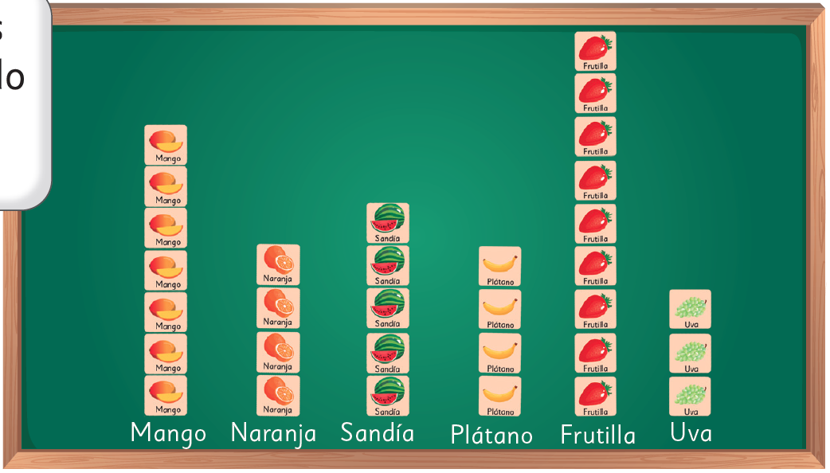


1
B
Organicemos las tarjetas en columnas, comenzando desde abajo,
pero que queden alineadas

Slide 13
1
B
¿Cuál es la fruta preferida del curso?

Slide 14

1
B
A simple vista,
¿hay más personas que escogieron plátano o naranja?

Slide 15
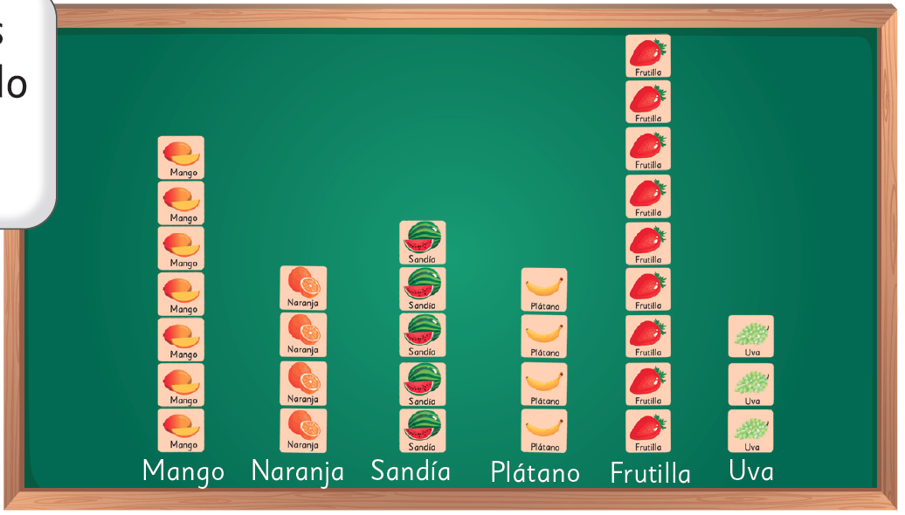

1
B
Creo que todas las columnas deberían partir del mismo lugar.

Slide 16
1
C
¿Cuántos estudiantes escogieron cada fruta?

Slide 17
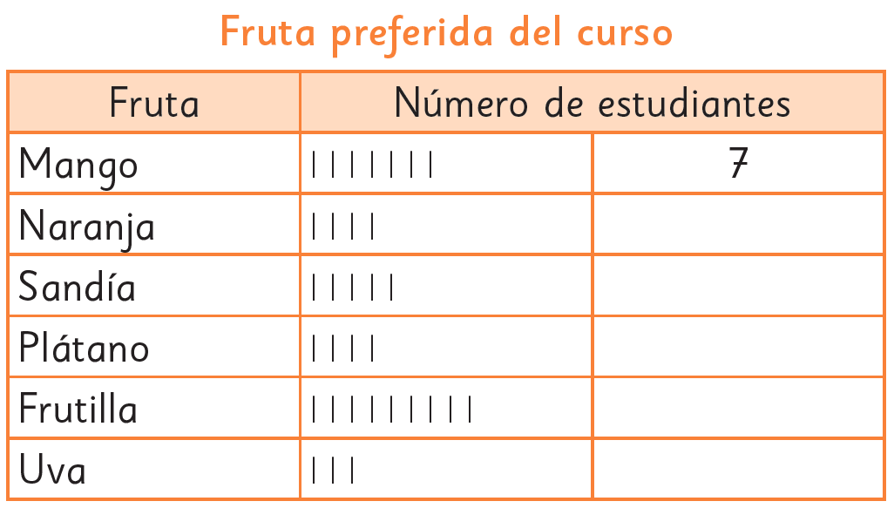
1
C
¡Completemos la tabla con los datos de la pizarra!

Slide 18
1
C
¡Completemos la tabla con los datos de la pizarra!

Slide 19
1
C
¡Completemos la tabla con los datos de la pizarra!

Slide 20
1
C
¡Completemos la tabla con los datos de la pizarra!

Slide 21
1
C
¡Completemos la tabla con los datos de la pizarra!

Slide 22
1
C
¡Completemos la tabla con los datos de la pizarra!

Slide 23
1
C
¡Completemos la tabla con los datos de la pizarra!

Slide 24
1
C
7
¡Completemos la tabla con los datos de la pizarra!

Slide 25
1
C
7
¡Completemos la tabla con los datos de la pizarra!

Slide 26
1
C
7
¡Completemos la tabla con los datos de la pizarra!

Slide 27
1
C
7
¡Completemos la tabla con los datos de la pizarra!

Slide 28
1
C
7
4
¡Completemos la tabla con los datos de la pizarra!

Slide 29
1
C
7
4
¡Completemos la tabla con los datos de la pizarra!

Slide 30
1
C
7
4
¡Completemos la tabla con los datos de la pizarra!

Slide 31
1
C
7
4
¡Completemos la tabla con los datos de la pizarra!

Slide 32
1
C
7
4
¡Completemos la tabla con los datos de la pizarra!

Slide 33
1
C
7
4
5
¡Completemos la tabla con los datos de la pizarra!

Slide 34
1
C
7
4
5
¡Completemos la tabla con los datos de la pizarra!

Slide 35
1
C
7
4
5
¡Completemos la tabla con los datos de la pizarra!

Slide 36
1
C
7
4
5
¡Completemos la tabla con los datos de la pizarra!

Slide 37
1
C
7
4
5
4
¡Completemos la tabla con los datos de la pizarra!

Slide 38
1
C
7
4
5
4
¡Completemos la tabla con los datos de la pizarra!

Slide 39
1
C
7
4
5
4
¡Completemos la tabla con los datos de la pizarra!

Slide 40
1
C
7
4
5
4
¡Completemos la tabla con los datos de la pizarra!

Slide 41
1
C
7
4
5
4
¡Completemos la tabla con los datos de la pizarra!

Slide 42
1
C
7
4
5
4
¡Completemos la tabla con los datos de la pizarra!

Slide 43
1
C
7
4
5
4
¡Completemos la tabla con los datos de la pizarra!

Slide 44
1
C
7
4
5
4
¡Completemos la tabla con los datos de la pizarra!

Slide 45
1
C
7
4
5
4
¡Completemos la tabla con los datos de la pizarra!

Slide 46
1
C
7
4
5
4
9
¡Completemos la tabla con los datos de la pizarra!

Slide 47
1
C
7
4
5
4
9
¡Completemos la tabla con los datos de la pizarra!

Slide 48
1
C
7
4
5
4
9
¡Completemos la tabla con los datos de la pizarra!

Slide 49
1
C
7
4
5
4
9
3
¡Completemos la tabla con los datos de la pizarra!

Slide 50
7

Slide 51
7
4

Slide 52
7
4
5

Slide 53
7
4
5
4

Slide 54
7
4
5
4
9

Slide 55
7
4
5
4
9
3

Slide 56
Una tabla de conteo nos permite contar y visualizar los datos.
Una tabla de conteo nos permite contar y visualizar los datos.
7
4
5
4
9
3

